Slide 1
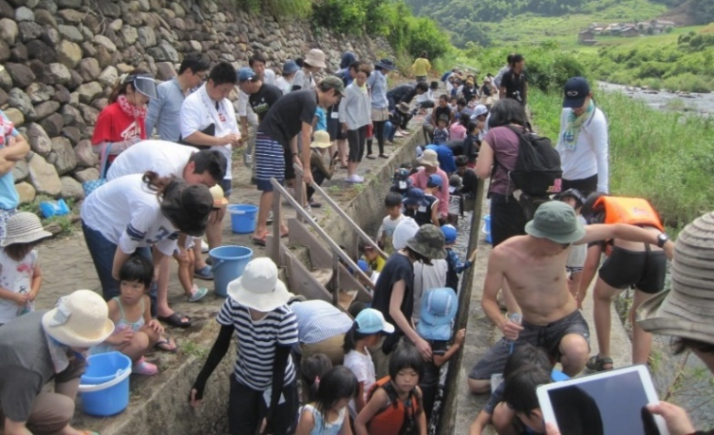
令和4年7月31日(日) 午前10時～午後3時 [神戸川増水・雨天時は中止・順延日8月11日(祝)]
会場：飯の原農村公園遊好の里 駐車場：吉栗の郷駐車場
アユのつかみ取り
(11時～開始・先着100名)
川遊び
(インストラクター付き、カヌー
・ヘルメット・救命胴衣付き)
カヌー体験
ゴザ走り
第25回
神戸川祭り
飲料物
かき氷など
販売あり
☆会 費:大人1,500円 中学生以下1,200 円 ［おにぎり・アユの塩焼き付き/東屋にて］
☆当イベントは一切自己責任です［小学生以下保護者同伴］
田舎レストラン「おちらと」で当日、野外ジンギス
カン・ジンギスカン定食のご予約承ります
お申込み先 : 神戸川祭り実行委員会(吉栗の郷) [☎0853-85-8020］

